Slide 1
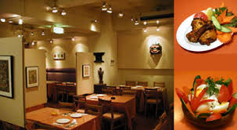
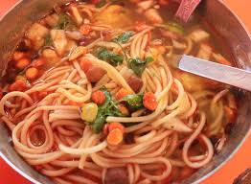
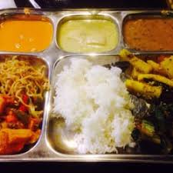
タイトル ネパール料理屋さん
AAMA
ネパールカレー
アマ
場所:福岡市博多区２－３－１－２０１
ランチータイム
10％引き
お持ち帰りセット
チーズナン1枚サービス
飲み食べ物放題
￥３０００
TEL-080-3378-0466

